Slide 1
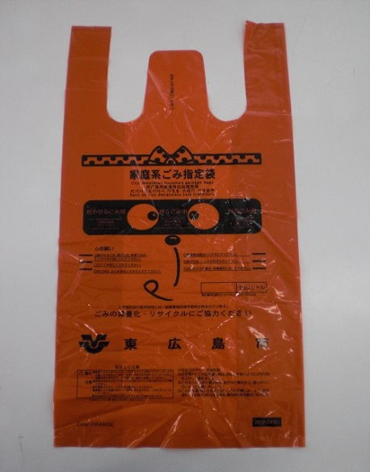
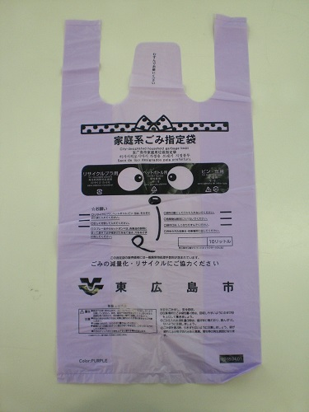
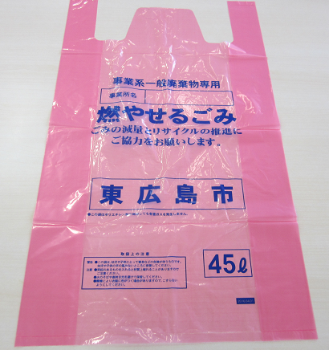
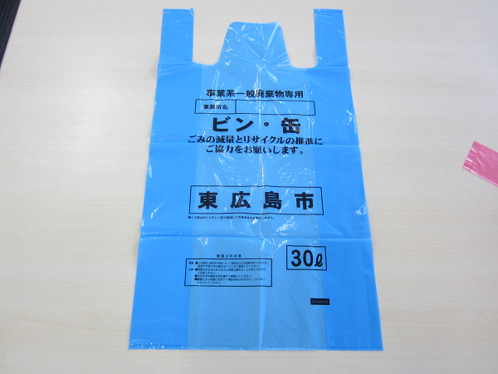
Thỉnh cầu!
ベトナム語
Nơi vứt rác này chỉ dành cho rác sinh hoạt gia đình!
KHÔNG bỏ rác vào túi không phải túi rác sinh hoạt gia đình quy định（màu cam・màu tím）!
Rác đốt cháy được
Nhựa tái chế
Rác nguy hiểm
Chai, lọ, lon
Chai nhựa PET
Rác độc hại
Các loại nhựa khác
Túi rác doanh nghiệp chỉ định（màu đỏ・xanh dương） không được thu gom tại điểm vứt rác này!

